Slide 1
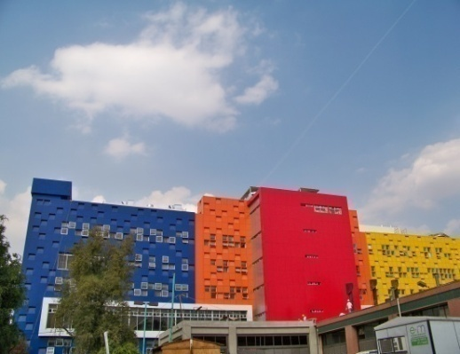
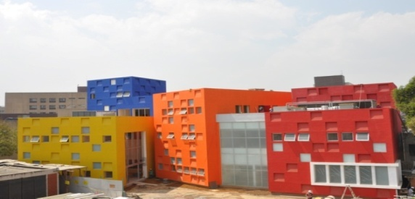
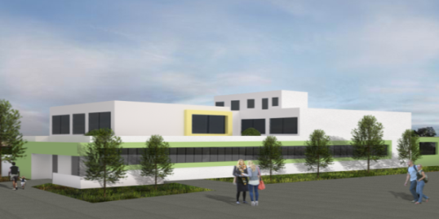
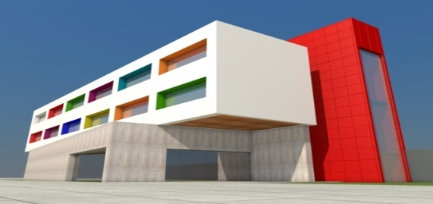
Junta de Gobierno
Octogésima Tercera Sesión
O-01/2014
Dr. José Alberto García Aranda.

Slide 2
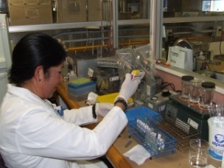
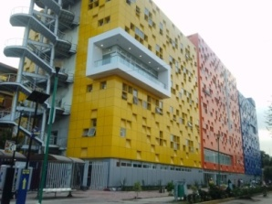
Investigación
Ingresaron 10 investigadores al SNI
30% más publicaciones en revistas de alto impacto
Apoyo a 76.6% de los protocolos con Fondos Federales:
42 becas (PROBEI, A. Sáenz, Inst. C. Slim para la Salud)
Centro de la Red Cochrane Iberoamericana en México.
Bol Méd Hosp Infant Méx 3000 consultas diarias.

Slide 3
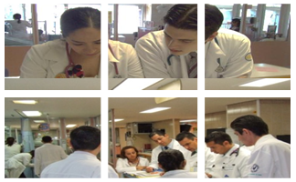
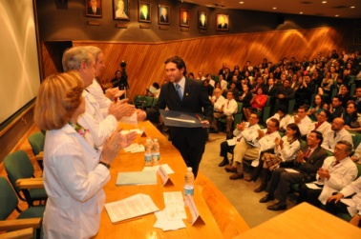
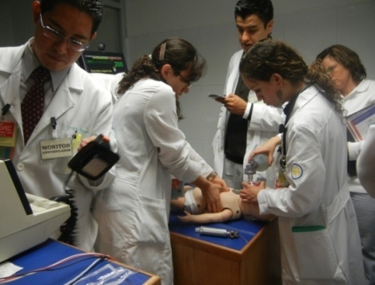
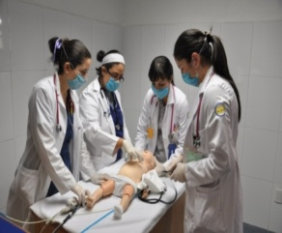
Enseñanza
111 alumnos de maestría y doctorado (24 del área administrativa) 60% graduación
Egresaron 32 enfermeras de la licenciatura y 43 cursan alguna especialización .
CEMESATEL incrementó el número de receptores (12,400 visitas y 12,181 reproducciones de contenido)
Programa de Graduación Oportuna 100%
Primeros lugares en las evaluaciones del PUEM y en los consejos

Slide 4
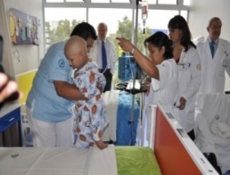
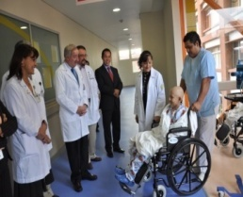
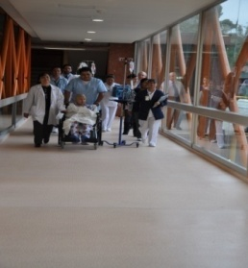
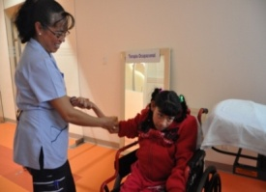
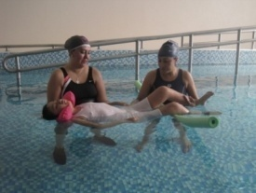
Asistencia Médica
6,607 egresos hospitalarios, 98% por mejoría.
204, 840 consultas
Infecciones nosocomiales de 7.68 en 2012 a 7.46 en 2013.
50 trasplantes, (renales 28, hígado 7, corazón 2, homoinjerto 2, cornea 1 y diez de médula ósea).
Se iniciaron las actividades en la nueva Unidad de Hemato Oncología e Investigación y en la Unidad de Rehabilitación.

Slide 5
Planeación
Todos los servicios con acreditación permanente del Seguro Popular
Satisfacción del paciente hospitalizado 91.3%, de la consulta externa 93.15%.
Indicadores de transparencia y rendición de cuentas 95% - 100%.
Equidad de género: Estructura orgánica 32% son mujeres, usuarios 50%, alumnos 60%, investigadores 52%

Slide 6
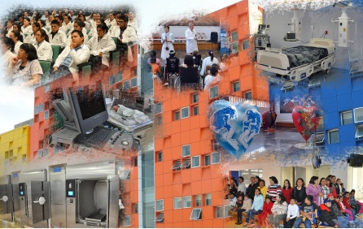
Administración
Disminución de litigios laborales (de 125 en 2012 a 96); disminución de la contingencia de 40.9 a 23.2 mdp.
Auditoría externa: Limpia y sin salvedades
Recursos recibidos del Seguro Popular: 144 millones (80 en 2012)
Incorporación de $ 55 millones de equipo (recursos federales y donativos)

Slide 7
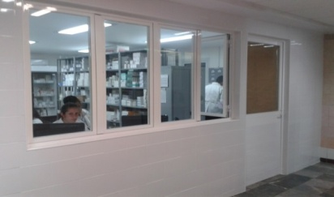
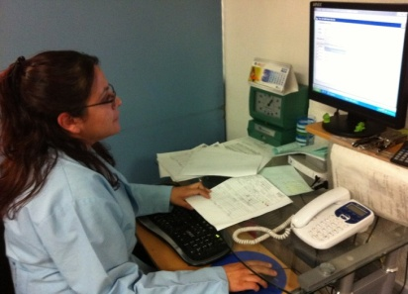
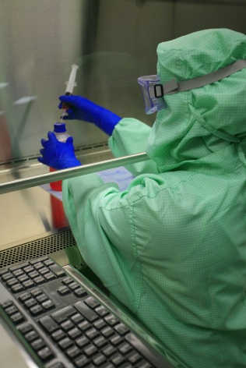
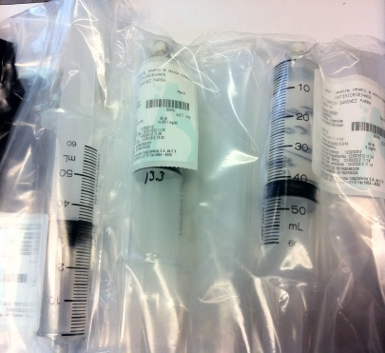
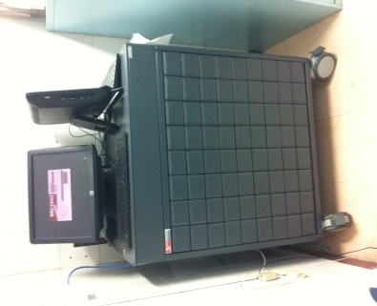
2009
2010
2013

Slide 8
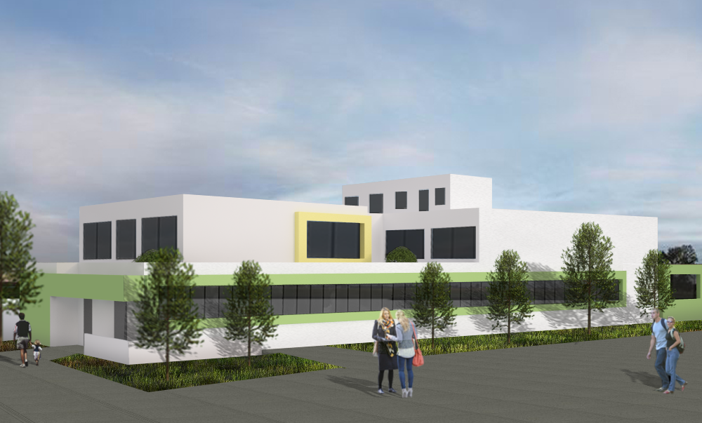
Albergue
Unidad de Enseñanza

Slide 10
Curva salarial
(Ingreso bruto anualizado, en miles de pesos)
Incluye prestaciones.
SHCP: La inflación anual promedió: 4.2 %.
Pérdida del poder adquisitivo acumulada estimada: 38.35 %.

Slide 11
Estado Actual
Necesidades y Planeación Estratégica
2014: Total = 8
Epidemiología Clínica, Inmunoquímica, Inmunología y Patología Experimental, Ingeniería de Tejidos, Cardiopatías Congénitas, Enfermedades Metabólicas Obesidad y Diabetes, Investigación en Medicina Basada en la Evidencia, Virología y Cáncer.
Número total de plazas de investigador 50
La Institución cuenta con 48 investigadores en el SNI
29 de ellos con plaza.
2015: Total = 8
Epidemiología Clínica, Inmunología y Patología Experimental, Ingeniería de Tejidos, Cardiopatías Congénitas, Enfermedades Metabólicas Obesidad y Diabetes, Medicina Basada en la Evidencia, Virología y Cáncer, Inmunología y Proteómica.
Se requieren en total 22 plazas a mediano plazo.
2016: Total = 6
Investigación en Salud Comunitaria, Farmacología y Toxicología, Enfermedades Oncológicas, Nefrología y Metabolismo Óseo, Bacteriología Intestinal, Neurodesarrollo.

Slide 12
Profesionalización de las enfermeras
Propuestas de solución:
Licenciatura (c/sindicato)
Cursos de:
Inglés en línea
Computación en línea
Lectura y redacción
Diplomados en Farmacología, Dolor, Cuidados paliativos y Administración de los servicios de enfermería
Maestrías
Doctorados
*Media de la edad es de 55 años
60 %
Por graduarse de licenciatura en otras universidades: 37 .

Slide 13
Sistema de Informática Hospitalaria (SIH)
Situación:
Avances: 62% del proyecto y 80% de las necesidades de la red.
Alternativa de solución:
Cubrir el 20% restante de infraestructura y del proyecto
Alianza Telmex
Sistemas admvos.
GRP
Nómina
Módulos
Cajas
Almacenes
Etc.
HIS
Expediente CE
HL7
DICOM
Módulos
Receta
Consulta
Etc.

